Slide 1


Как Светик и Непогодка
гулять ходили

Slide 2
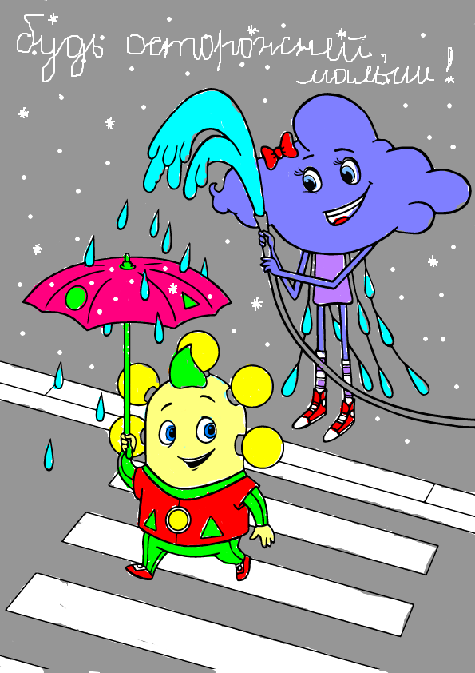

Прочитай про приключения Светика и Непогодки и узнай как вести себя на дороге!
Читай, раскрашивай и получай призы!

Slide 3



Непогодка
хитрая и вредная, делает все неправильно, строит забавные козни и шутки, не соблюдает ПДД
Светик
яркий и заметный, светится в темноте и знает, как вести себя на дороге в плохую погоду.

Slide 4


Slide 5


Slide 6
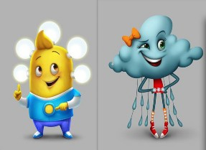

Slide 7
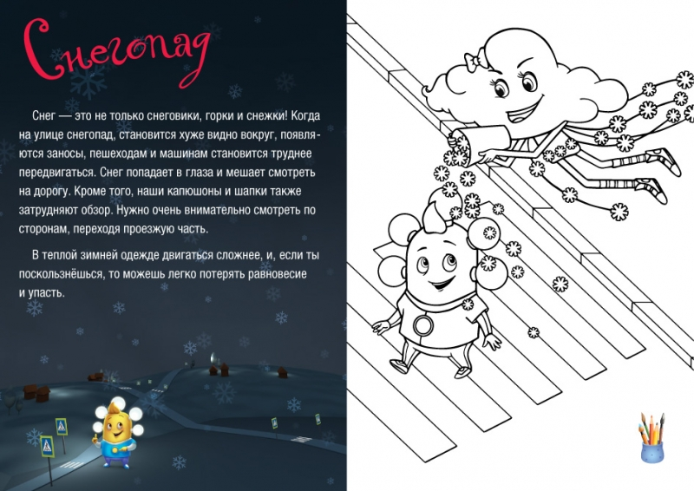

Slide 8


Slide 9


Slide 10

Конкурс «Повелители непогоды»
Выиграй приз со Светиком и Непогодкой!
Листай раскраску с их приключениями.
Выбери понравившуюся картинку и раскрась.
Загрузи фото на официальную страницу конкурса:
http://bezdtp.ru/campaigns/prognoz-bezopasnosti/poveliteli-nepogodi/
Набери больше всего голосов и выиграй приз!

